Slide 1
Quatrième 4
Chapitre 10:
Distances, Tangentes
Bissectrices
M. FELT

Slide 2

Chapitre 10: Distances, Tangentes et Bissectrices

Slide 3

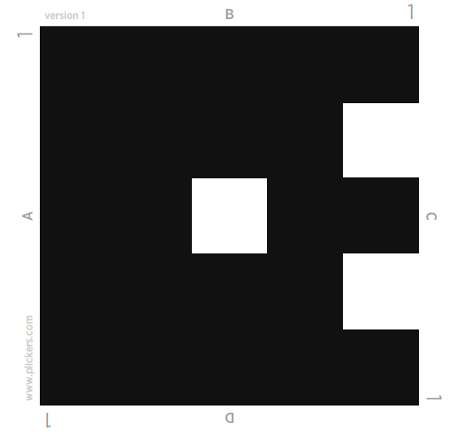
Calcul mental ( Plickers )

Slide 4
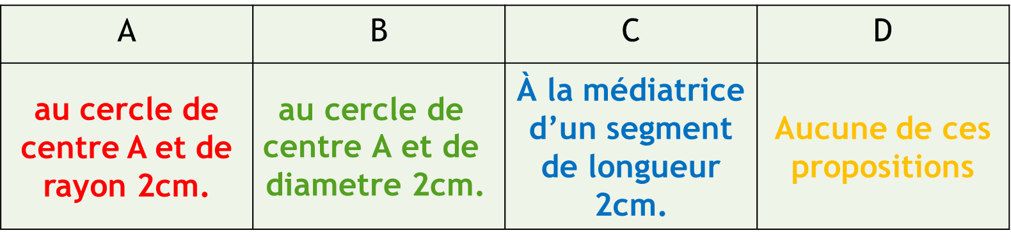

Calcul mental ( rappels )
Question 1:
Tous les points situés à $2cm$ d’un point $A$ appartiennent…
A | B | C | D
au cercle de centre A et de rayon 2cm. | $$\text{au} \text{cercle} \text{de} \text{centre} \text{A} \text{et} \text{de} \text{diametre} \text{2}\text{cm}\text{.}$$ | À la médiatrice d’un segment de longueur 2cm. | Aucune de ces propositions

Slide 5
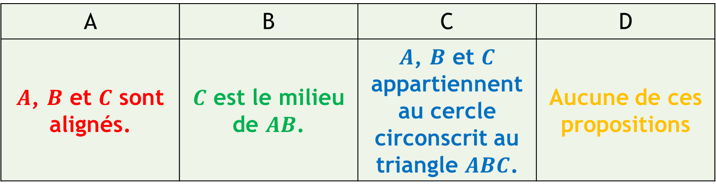

Calcul mental ( rappels )
Question 2:
Si trois point distincts $A$, $B$ et $C$ sont tels que:
$AB=BC=AC=3cm$, alors…
A | B | C | D
$A$, $B$ et $C$ sont alignés. | $C$ est le milieu de $AB$. | $A$, $B$ et $C$ appartiennent au cercle circonscrit au triangle $ABC$. | Aucune de ces propositions

Slide 6
Calcul mental ( rappels )
Question 3:
Le centre du cercle circonscrit à un triangle est le point de concours des…
A | B | C | D
hauteurs du triangle | médianes du triangle | médiatrices du triangle | Aucune de ces propositions

Slide 7
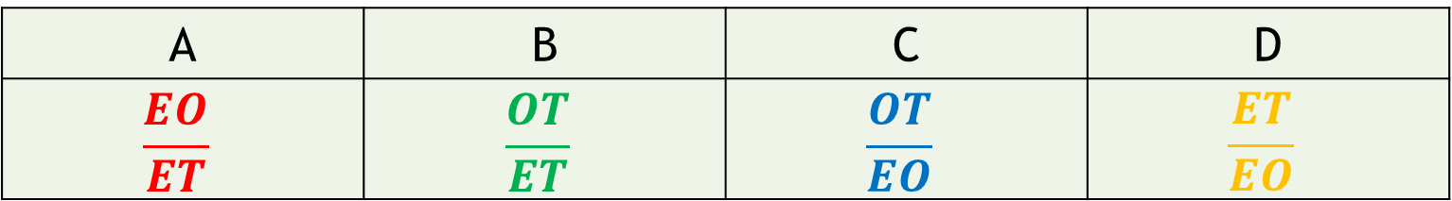

Calcul mental ( rappels )
O
Question 4:
$cos⁡\hat{TEO}$ est égal à…
E
T
A | B | C | D
$$\frac{EO}{ET}$$ | $$\frac{OT}{ET}$$ | $$\frac{OT}{EO}$$ | $$\frac{ET}{EO}$$

Slide 8
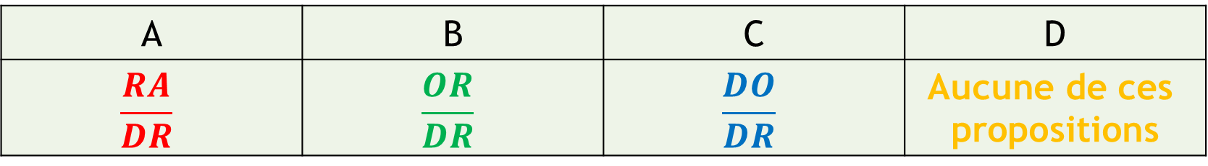

Calcul mental ( rappels )
D
O
Question 5:
$cos⁡\hat{DRA}$ est égal à…
A
R
A | B | C | D
$$\frac{RA}{DR}$$ | $$\frac{OR}{DR}$$ | $$\frac{DO}{DR}$$ | $$\text{Aucune} \text{de} \text{ces} \text{propositions}$$

Slide 9
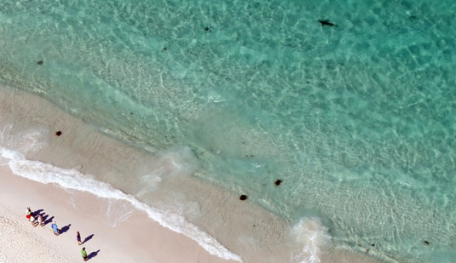
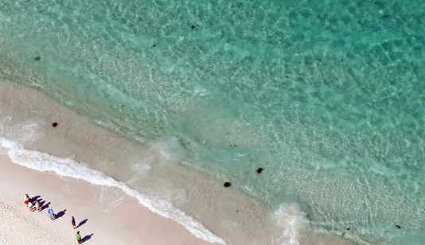
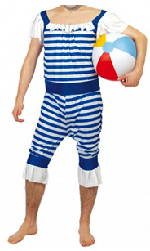
I. Distance d’un point à une droite
Propriété

Slide 10






I. Distance d’un point à une droite
Définition
Soit une droite (d) et un point $A$ n’appartenant pas à la droite (d).
Le point de la droite (d) le plus proche du point $A$ est le point $H$,
pied de la perpendiculaire à la droite (d) passant par le point A.
La distance $AH$est appelée la distance du point $A$ à la droite (d).
$$(d)$$
$$A$$
$$AH < AM$$
$$M$$
$$H$$

Slide 11




II. Tangente à un cercle
Définition
Soit C un cercle de centre O, et un point H appartenant au cercle C.
La tangente en H au cercle C est la droite (d) passant par le point H et perpendiculaire à la droite $(OH)$.
$$H$$
$$O$$
$$(d)$$

Slide 12



II. Tangente à un cercle
Propriété
Un cercle C et la tangente (d) en un point H de ce cercle ont un seul point
d’ intersection: le point H.
Le point H est appelé point de contact du cercle C et de la tangente (d).
$$H$$
$$O$$
$$(d)$$

Slide 13
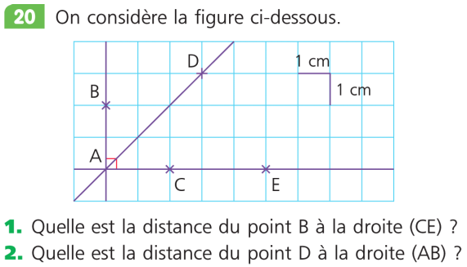
Exercice 20 page 250

Slide 14
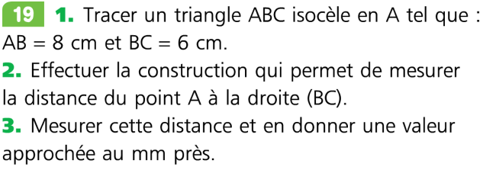



Exercice 19 page 250
$$C$$
$$A$$
$$B$$

Slide 15

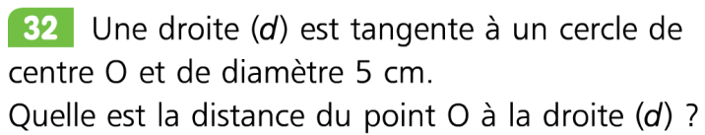
Exercice 32 page 251

Slide 16
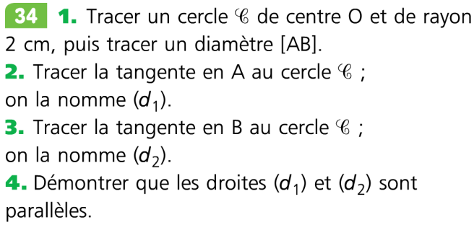
Exercice 34 page 251

Slide 17
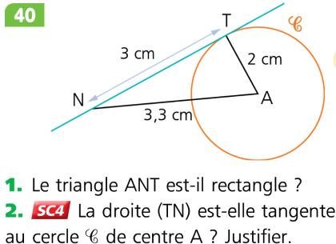
Exercice 40 page 251

Slide 18

III. Bissectrice d’un angle saillant
Définition:
La bissectrice d’un angle est la demi-droite qui partage cet angle en deux angles adjacents de même mesure.

Slide 19





III. Bissectrice d’un angle saillant
Propriété:
Si un point appartient à la bissectrice d’un angle saillant, alors il est équidistant des côtés de cet angle.
$$H$$
$$P$$
$$PK=PH$$
$$O$$
$$K$$

Slide 20
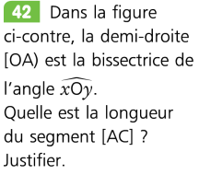
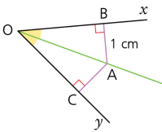
Exercice 42 page 252

Slide 21
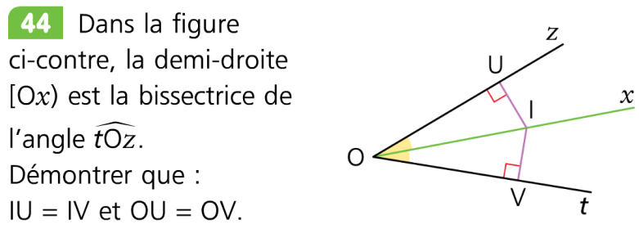
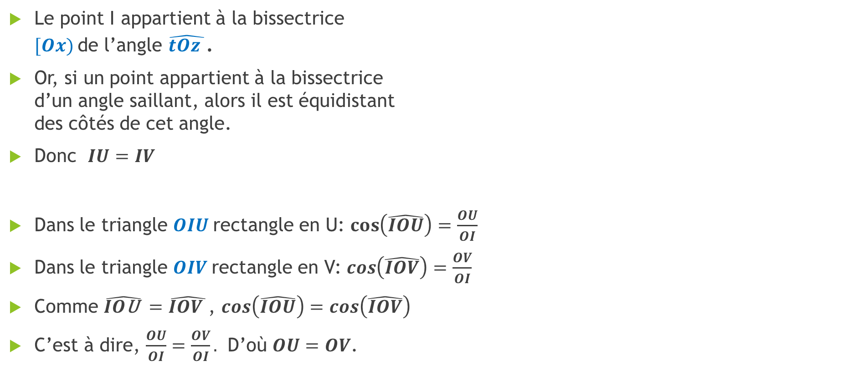
Exercice 44 page 252
Le point I appartient à la bissectrice
$[Ox)$de l’angle $\hat{tOz }$.
Or, si un point appartient à la bissectrice
d’un angle saillant, alors il est équidistant
des côtés de cet angle.
Donc $IU=IV$
Dans le triangle $OIU$rectangle en U: $\cos\left(\hat{IOU}\right)=\frac{OU}{OI}$
Dans le triangle $OIV$rectangle en V: $\cos\left(\hat{IOV}\right)=\frac{OV}{OI}$
Comme $\hat{IO\text{U} }=\hat{IOV }$, $\cos\left(\hat{IOU}\right)=\cos\left(\hat{IOV}\right)$
C’est à dire, $\frac{OU}{OI}=\frac{OV}{OI}.$ D’où $OU=OV$.

Slide 22
III. Bissectrice d’un angle saillant
Si un point appartient à la bissectrice d’un angle saillant,
alors il est équidistant des côtés de cet angle
Réciproque:
point appartient à la bissectrice d’un angle saillant
il est équidistant des côtés de cet angle.
Si
il est équidistant des côtés de cet angle.
alors
point appartient à la bissectrice d’un angle saillant

Slide 23
III. Bissectrice d’un angle saillant
Propriété: ( Réciproque )
Si un point est équidistant des côtés d’un angle saillant,
alors il appartient à la bissectrice de cet angle.
$$P$$
$$O$$

Slide 24
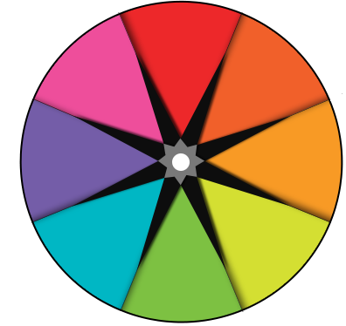
III. Bissectrice d’un angle saillant
dont la mesure en degrés est comprise entre 0 et 180.
Saillant

Slide 25
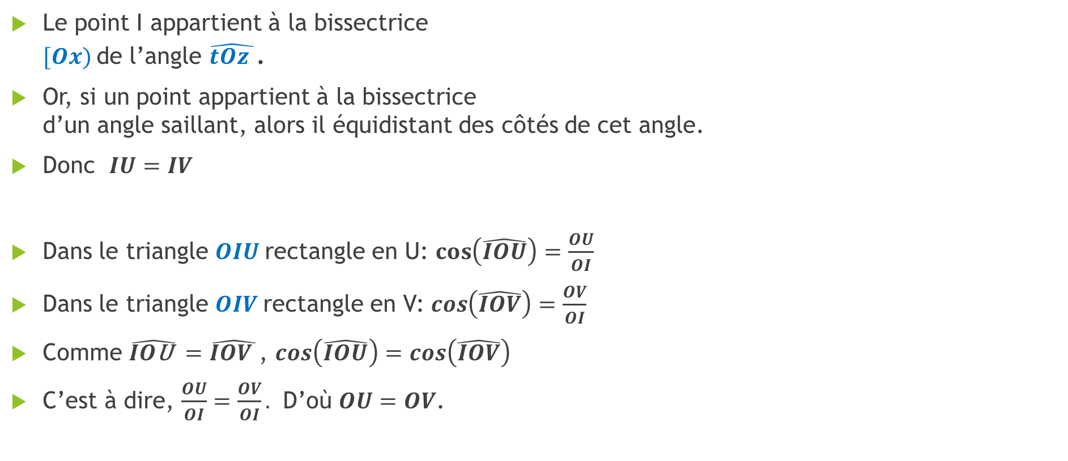
Exercice 44 page 252
Le point I appartient à la bissectrice
$[Ox)$de l’angle $\hat{tOz }$.
Or, si un point appartient à la bissectrice
d’un angle saillant, alors il équidistant des côtés de cet angle.
Donc $IU=IV$
Dans le triangle $OIU$rectangle en U: $\cos\left(\hat{IOU}\right)=\frac{OU}{OI}$
Dans le triangle $OIV$rectangle en V: $\cos\left(\hat{IOV}\right)=\frac{OV}{OI}$
Comme $\hat{IO\text{U} }=\hat{IOV }$, $\cos\left(\hat{IOU}\right)=\cos\left(\hat{IOV}\right)$
C’est à dire, $\frac{OU}{OI}=\frac{OV}{OI}.$ D’où $OU=OV$.

Slide 26




IV. Bissectrices d’un triangle
Propriété
Les trois bissectrices d’un triangle sont concourantes.
$$A$$
$$I$$
$$B$$
$$C$$

Slide 27




IV. Bissectrices d’un triangle
Propriété
Le point de concours des trois bissectrices d’un triangle est
le centre du cercle tangent à chacun des trois côtés du triangle.
$$A$$
$$I$$
$$B$$
$$C$$

Slide 28
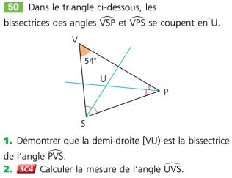
Exercice 50 page 252

Slide 29
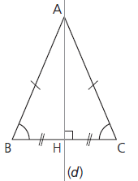
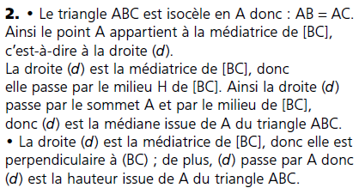
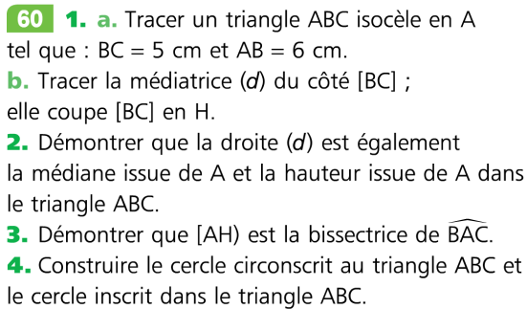
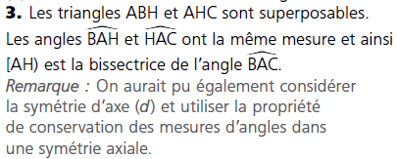
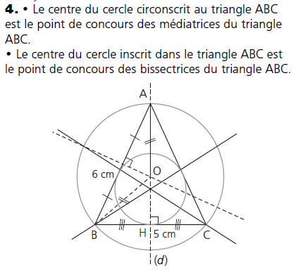
Exercice 60 page 253

Slide 30
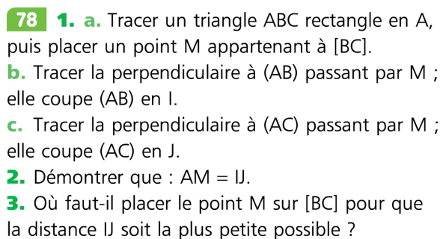



Exercice 78 page 255
$$B$$
$$C$$
$$A$$

Slide 31
Calcul mental ( Plickers )

Slide 32
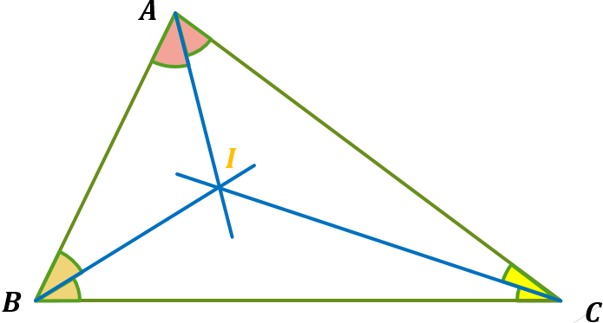
Calcul mental
Question 1:
Le centre du cercle inscrit dans un triangle est
le point de concours des…
A | B | C | D
médiatrices | hauteurs | bissectrices | médianes

Slide 33
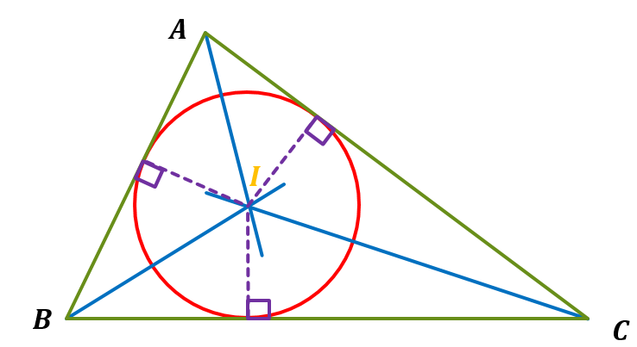
Calcul mental
Question 2:
Le centre du cercle inscrit dans un triangle est équidistant des…
A | B | C | D
trois sommets du triangle | milieux des côtés du triangle | trois côtés du triangle | hypoténuses

Slide 34
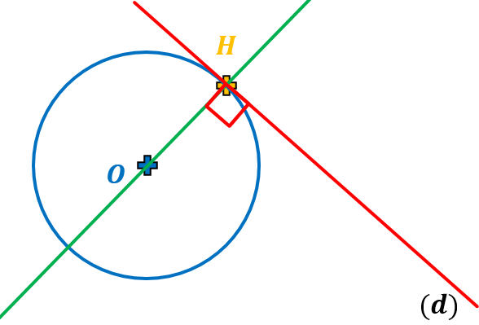
Calcul mental
Question 3:
La tangente d’un cercle et ce cercle…
A | B | C | D
ont deux points d’intersection | ont un point de contact | ont le même centre | n‘ont pas de point d’intersection

Slide 35
Calcul mental
Question 4:
Le centre du cercle circonscrit à un triangle est
le point de concours des…
A | B | C | D
médiatrices | hauteurs | bissectrices | médianes

Slide 36
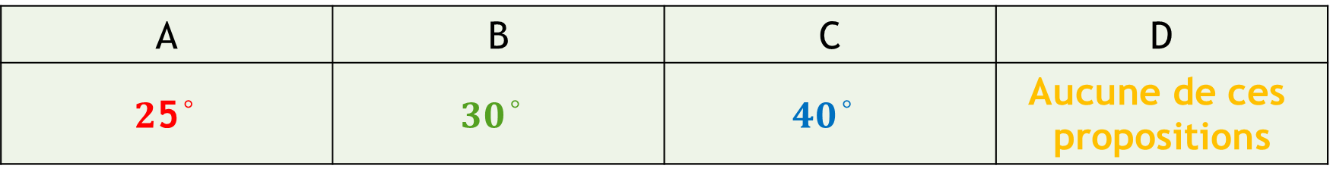



Calcul mental
K
Question 5:
La bissectrice de l’angle $\hat{KER}$
coupe l’angle $y$ en deux angles
ayant une mesure de…
$$y$$
$$\text{50}\text{°}$$
E
R
A | B | C | D
$2$5$\text{°}$ | $$30\text{°}$$ | $$40\text{°}$$ | $$\text{Aucune} \text{de} \text{ces} \text{propositions}$$

Slide 37
Exercice … page … :

Slide 38
C’est fini…

